Slide 1
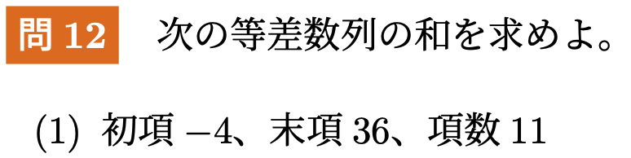

高校数学 B
数列「等差数列の和 (1)」

Slide 2
今回の学習目標
等差数列の和を求められる。
● 和の公式がなぜ成り立つのか

Slide 3
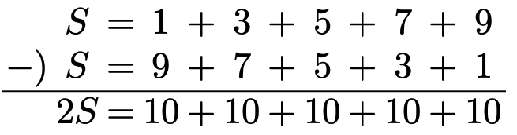
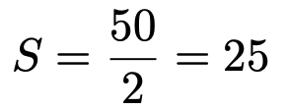

$$+$$

Slide 4
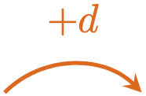
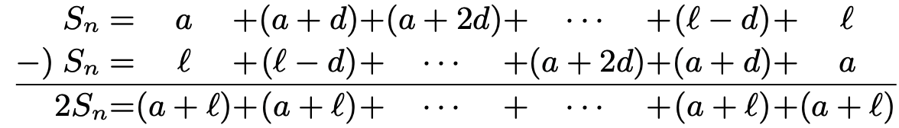


初項 $a$, 末項 $ℓ$, 項数 $n$ の等差数列の和

Slide 5

初項 $a$, 末項 $ℓ$, 項数 $n$ の等差数列の和

Slide 6

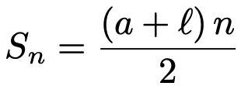

初項 $a$, 末項 $ℓ$, 項数 $n$ の等差数列の和
$$+$$

Slide 7
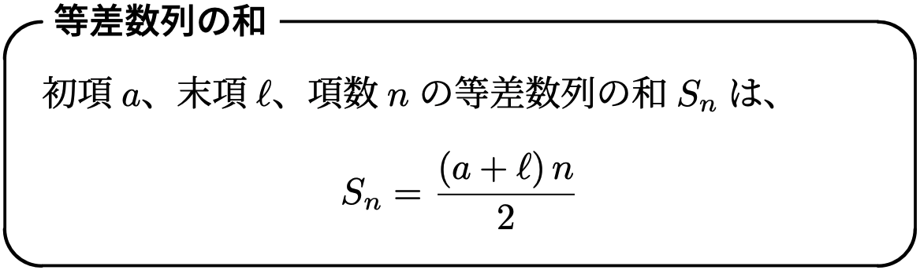



Slide 8



Slide 9




Slide 10





Slide 11


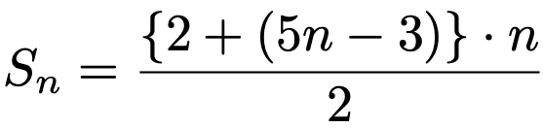



Slide 12




ビデオを止めて問題を解こう

Slide 13



Slide 14




Slide 15






Slide 16









Slide 17



ビデオを止めて問題を解こう

Slide 18









Slide 19










Slide 20
今回の学習目標
等差数列の和を求められる。
● 和の公式がなぜ成り立つのか

Slide 21
高校数学 B
数列「等差数列の和」

